Slide 1
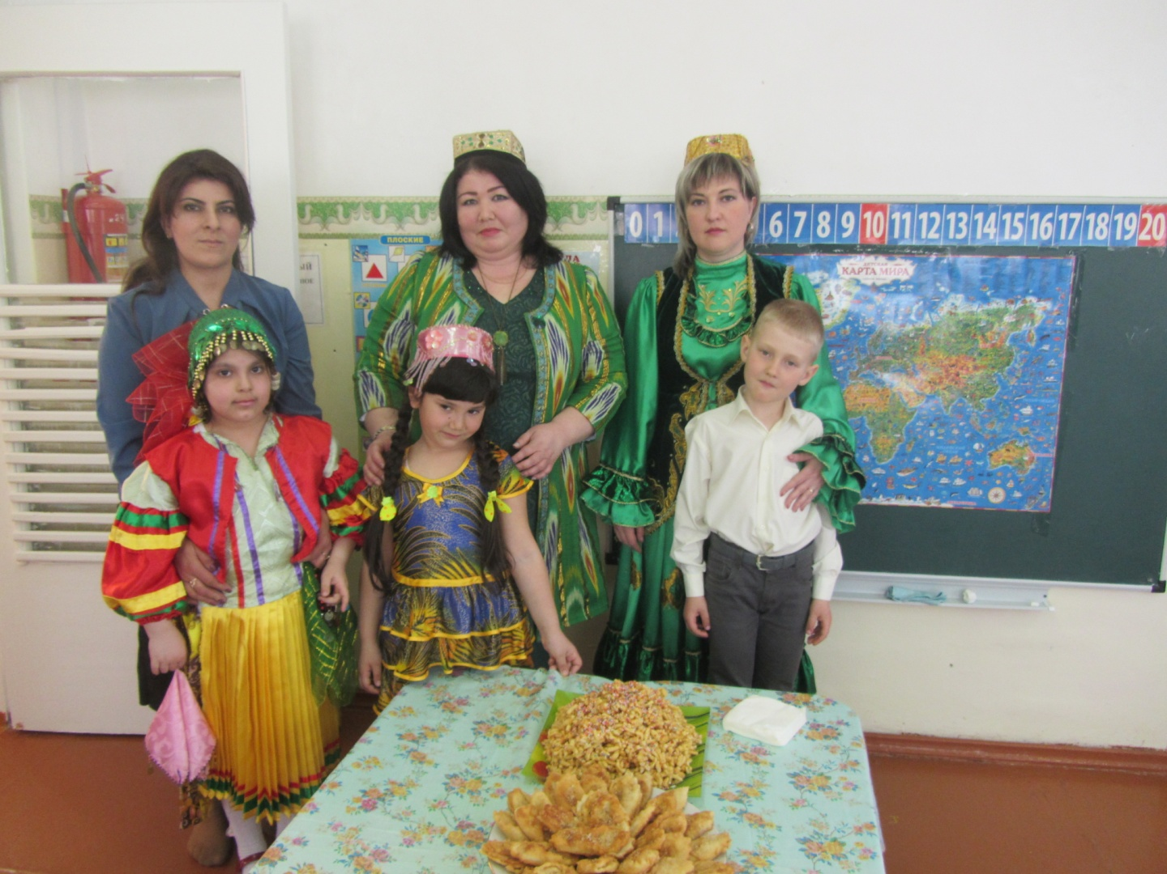
Фото отчет о проведении ЗАНЯТИЯ «Я, ты, он, она – вместе дружная семья»

Slide 2
ЗАДАЧИ ЗАНЯТИЯ:
1) Продолжать знакомить детей с понятием «Земля – наш общий дом», на планете Земля много
разных стран и регионов, в которых живут люди разных национальностей («Познавательное
развитие»)
2) Развивать представление о том, что Самарская область – многонациональный край
(«Познавательное развитие»)
3) Закрепить знания о национальностях, проживающих в Самарской области и городе Сызрани
(«Познавательное развитие»)
4) Воспитывать уважение к людям разных национальностей, их обычаям, культуры и традициям
(«Социально-коммуникативное развитие»)
5) На основе расширения знаний об окружающем воспитывать патриотические и
интернациональные чувства, любовь к родному краю («Социально-коммуникативное развитие»)
6) Расширять запас слов, обозначающих название предметов одежды национальных
костюмов, развивать умение словообразования («Речевое развитие»)
7) Развивать композиционные умения – при создании коллективной работы ритмично
располагать «ладошки» рядом, по контуру карты Самарской области («Художественно-эстетическое
развитие»)
8) Вовлекать родителей воспитанников в образовательный процесс, через форму
сотрудничества – «гость группы». Способствовать творческому раскрытию семьи, педагогическому
просвещению родителей, передаче знаний о национальных традициях народов Самарской
области (татары, езиды, узбеки) детям, родителям и педагогам.

Slide 3
Формы и методы организации совместной деятельности:
Детская деятельность | Формы и методы организации совместной деятельности
Игровая | Игровая ситуация «Любимая планета», игровая ситуация «У нас в гостях», игровая ситуация «Колыбельные песни»
Познавательно –исследовательская деятельность и экспериментирование | Рассказ воспитателя «Земной шар», «Многонациональная Самарская Земля», народные подвижные игры
Речевая | Игровое упражнение «Назови, кто, где живет?», речевая ситуация «Край, в котором мы живем», игровое упражнений «Назови свою национальность», словесная игра «Повторяй за мной», чтение стихотворения «Наш дом родной…» И.Петросян
Коммуникативная | Беседа «Скажи свое мнение»
Музыкальная | Слушание колыбельных на языках разных национальностей (татарском, езиды, узбекском)
Изобразительная | Коллективная аппликация «Самарский край в твоих ладошках»
Двигательная | Подвижные игры народов разных национальностей (татары, узбеки, езиды)

Slide 4
Национальность – езиды: представление костюма

Slide 5
Национальность – узбеки: представление костюма

Slide 6
Национальность – татары: представление костюма

Slide 7
Национальность – езиды: испольнение колыбельной на национальном языке

Slide 8
Национальность – узбеки: колыбельная на национальном языке

Slide 9
Национальность – татары: колыбельная на национальном языке

Slide 10
Национальность – езиды: народная игра

Slide 11
Национальность – узбеки: народная игра

Slide 12
Национальность – татары: народная игра

Slide 13
Национальные блюда

Slide 14
Выводы:
Проведение подобных мероприятий
формирует у дошкольников позитивное
отношение к разным народам, любовь к своей
малой Родине через взаимопонимание,
уважение и дружбу между людьми разных
национальностей, что является первой
ступенью развития толерантной личности.

Slide 15
Фото материалы использованы с разрешения родителей (законных представителей)

